Slide 1
多 线 程
老赵

Slide 2
为什么要用多线程
Demo1:单线程带来的问题
让计算机"同时"做多件事情，节约时间。
多线程可以让一个程序“同时”处理多个事情。
后台运行程序，提高程序的运行效率，也不会使主界面出现无响应的情况。
获得当前线程和当前进程

Slide 3
.net中如何实现多线程2(线程同步)
产生一个线程的4步骤：
  编写产生线程所要执行的方法
  引用System.Threading命名空间
  实例化Thread类，并传入一个指向线程所要运行方法的委托。（这时候这个线程已经产生，但是还没有运行）
  调用Thread实例的Start方法，标记该线程可以被CPU执行了，但具体执行时间由CPU决定。
  Demo2:两个线程同时运行

Slide 4
前台线程和后台线程
前台线程：只有所有的前台线程都关闭才能完成程序关闭。
后台线程：只要所有的前台线程结束，后台线程自动结束。

Slide 5
Thread类的一些重要成员(*)
Start()启动线程(告诉CPU 我可以被执行了，具体什么时候执行，由CPU决定)
        Abort()终止线程 终止完成之后不能再Start()
        Thread.Sleep(1) 静态方法，可以使当前线程停止一段时间运行
Name线程名
Thread.CurrentThread获得当前的线程引用

Slide 6
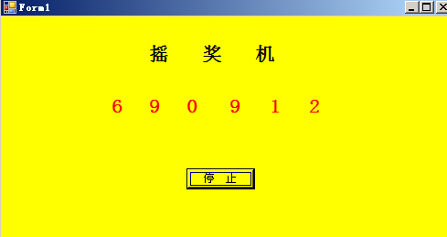
补充和练习
Demo3:线程中如何访问控件
Demo4:执行带参数的方法

Slide 7
SOCKET
网络编程

Slide 8
两个人在两个房子里打电话的图
人通过【电话】可以通信
程序通过【Socket】来通信。
*套接字 就是 程序间的 电话机。
我和杨浩然打电话 电话 规定好的语言
电脑和电脑进行联系 Socket HTTP协议

Slide 9
Socket相关概念
socket的英文原义是“孔”或“插座”。作为进程通信机制，取后一种意思。通常也称作“套接字”，用于描述IP地址和端口，是一个通信链的句柄。(其实就是两个程序通信用的。)
socket非常类似于电话插座。以一个电话网为例。电话的通话双方相当于相互通信的2个程序，电话号码就是IP地址。任何用户在通话之前，首先要占有一部电话机，相当于申请一个socket；同时要知道对方的号码，相当于对方有一个固定的socket。然后向对方拨号呼叫，相当于发出连接请求。对方假如在场并空闲，拿起电话话筒，双方就可以正式通话，相当于连接成功。双方通话的过程，是一方向电话机发出信号和对方从电话机接收信号的过程，相当于向socket发送数据和从socket接收数据。通话结束后，一方挂起电话机相当于关闭socket，撤消连接。

Slide 10
Socket相关概念[端口]
在Internet上有很多这样的主机，这些主机一般运行了多个服务软件，同时提供几种服务。每种服务都打开一个Socket，并绑定到一个端口上，不同的端口对应于不同的服务(应用程序)。
例如：http 使用80端口 ftp使用21端口 smtp 25端口
有两种类型：50000
  流式Socket（STREAM）：
  是一种面向连接的Socket，针对于面向连接的TCP服务应用，安全，但是效率低；
  数据报式Socket（DATAGRAM）：
  是一种无连接的Socket,对应于无连接的UDP服务应用.不安全(丢失,顺序混乱,在接收端要分析重排及要求重发),但效率高.

Slide 11
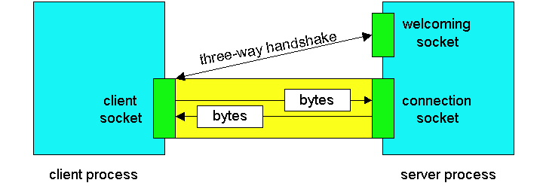
Socket一般应用模式(服务器端和客户端)
1.
负责监听‘连接
请求’的套接字
2.
3.
客户端
套接字
负责和客户端通信的套接字
1.服务端welcoming socket 开始监听端口(负责监听客户端连接信息)
2.客户端client socket连接服务端指定端口(负责接收和发送服务端消息)
3.服务端welcoming socket 监听到客户端连接，创建connection socket。(负责和客户端通信)

Slide 12
Socket一般应用模式(服务器端和客户端)
服务器端的Socket(至少需要两个)
  一个负责接收客户端连接请求(但不负责与客户端通信)
  每成功接收到一个客户端的连接便在服务端产生一个对应的负责通信的Socket
    在接收到客户端连接时创建.
    为每个连接成功的客户端请求在服务端都创建一个对应的Socket(负责和客户端通信).
客户端的Socket
  客户端Socket
    必须指定要连接的服务端地址和端口。
    通过创建一个Socket对象来初始化一个到服务器端的TCP连接。

Slide 13
Socket的通讯过程
服务器端：
  申请一个socket
  绑定到一个IP地址和一个端口上
  开启侦听，等待接授连接
客户端：
  申请一个socket
  连接服务器（指明IP地址和端口号）
服务器端接到连接请求后，产生一个新的socket(端口大于1024）与客户端建立连接并进行通讯，原监听socket继续监听。

Slide 14
Socket的构造函数
连接通过构造函数完成。
public Socket(AddressFamily addressFamily, SocketType socketType, ProtocolType protocolType)
  AddressFamily 成员指定 Socket 用来解析地址的寻址方案。例如，InterNetwork 指示当 Socket 使用一个 IP 版本 4 地址连接。
  SocketType 定义要打开的 Socket 的类型
  Socket 类使用 ProtocolType 枚举向 Windows Sockets API 通知所请求的协议
如：mySocket = new Socket(AddressFamily.InterNetwork,
SocketType.Stream, ProtocolType.Tcp);
  Demo1:监听

Slide 15
注意：
至少要定义一个要连接的远程主机的IP和端口号。
端口号必须在 1 和 65535之间，最好在1024以后。
要连接的远程主机必须正在监听指定端口，也就是说你无法随意连接远程主机。
  如：
  IPAddress addr = IPAddress.Parse("127.0.0.1");
  IPEndPoint endp = new IPEndPoint(addr, 10001);
  服务端先绑定：serverWelcomeSocket.Bind(endp)
  客户端再连接：clientSocket.Connect(endp)

Slide 16
注意：
一个Socket一次只能连接一台主机。
Socket关闭后无法再次使用。
每个Socket对象只能一台远程主机连接. 如果你想连接到多台远程主机, 你必须创建多个Socket对象。

Slide 17
Socket方法
------------------相关类--------------------------
IPAddress类：包含了一个IP地址
IPEndPoint类：包含了一对IP地址和端口号
--------------------方法们------------------------------
Socket (): 创建一个Socket
Bind(): 绑定一个本地的IP和端口号(IPEndPoint)
Listen(): 让Socket侦听传入的连接尝试，并指定侦听队列容量
Connect(): 初始化与另一个Socket的连接
Accept(): 接收连接并返回一个新的socket
Send(): 输出数据到Socket
Receive(): 从Socket中读取数据
Close(): 关闭Socket (销毁连接)
Demo2:发送文字信息

Slide 18
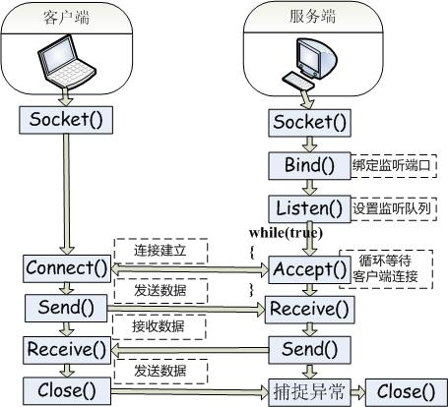
Socket通信基本流程图

Slide 19

基于TCP的Socket编程
TCP service:可靠的字节流传输
1.
Socket()
Bind()
Listen()
server
client
2.
Socket()
Connect()
TCP conn. request
3.
accept( )
4.
TCP ACK
Send( )
5.
Receive( )
7.
Receive
6.
Close( )
8.
Send( )
Close( )
由软件
工程师控制
process
process
socket
TCP with
buffers,
variables
socket
由操作
系统控制
TCP with
buffers,
variables
internet

Slide 20
Socket练习
Demo1:演示建立连接
Demo2:使用线程来侦听
讨论：聊天机器人

Slide 21
扩展
实现传送文件
如果接收数据是文件还是文字？
设计"协议"：
  把要传递的字节数组前面都加上一个字节做为标识。0：表示文字 1：表示文件
  即：文字： 0+文字（字节数组表示）
  文件：1+文件的二进制信息

